Slide 1








(TIẾT 1)

Slide 2
Hoạt động 1
Tìm hiểu các loại môi trường sống

Slide 3
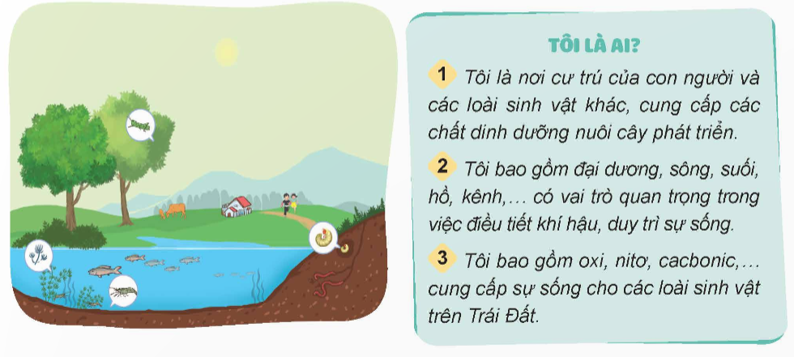
Quan sát tranh, giải câu đố và trả lời câu hỏi:

Slide 4






Theo em, có các loại môi trường sống chủ yếu nào trong bức tranh trên?
Trong bức tranh có các loại môi trường sống chủ yếu là môi trường đất, môi trường nước và môi trường không khí.

Slide 5
Hãy kể thêm các loại môi trường sống khác mà em biết.
Ngoài môi trường đất, môi trường nước và môi trường không khí. còn có các môi trường khác như môi trường sinh vật, môi trường tự nhiên, môi trường nhân tạo,...

Slide 6

Hoạt động 2
Tìm hiểu vì sao phải bảo vệ môi trường sống.

Slide 7
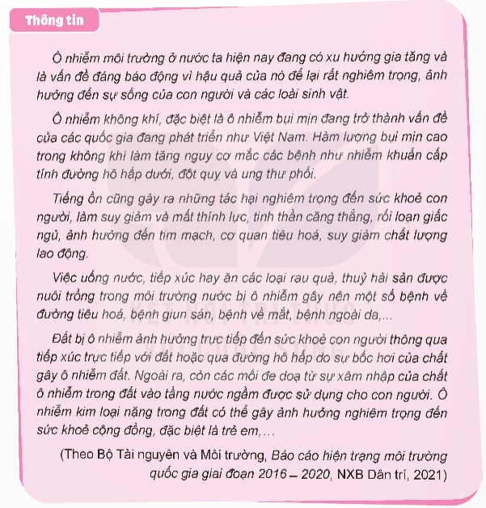
Đọc thông tin dưới đây và trả lời câu hỏi:

Slide 8
- Môi trường sống ở nước ta hiện nay đang gặp phải những vấn đề gì? Việc ô nhiễm môi trường gây tác hại gì đối với sức khoẻ con người?
Môi trường sống ở nước ta hiện nay đang gặp phải vấn đề ô nhiễm, việc ô nhiễm môi trường gây tác hại xấu đến sức khỏe con người.

Slide 9
Theo em, Vì sao chúng ta cần bảo vệ môi trường sống?
Phải bảo vệ môi trường sống, vì đó là điều kiện tồn tại của con người.

Slide 10
Hoạt động 3
Tìm hiểu những việc cần làm để bảo vệ môi trường sống.

Slide 11
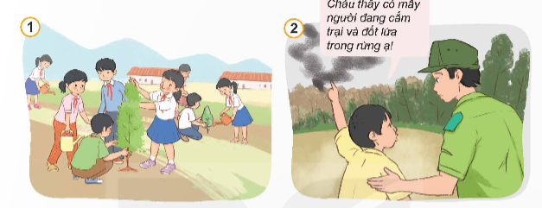
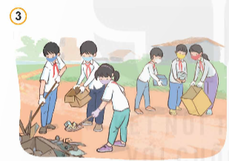
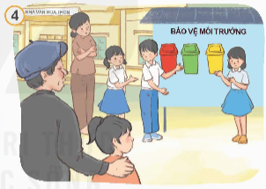
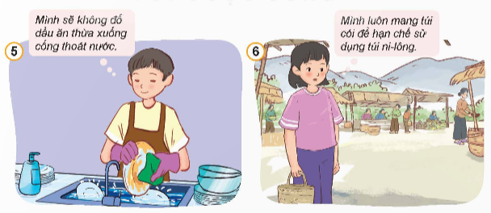
Quan sát tranh và thực hiện yêu cầu:

Slide 12
Nêu những việc cần làm để bảo vệ môi trường sống trong các tranh trên.
Hãy kể thêm những việc làm khác để bảo vệ môi trường sống ở nhà, ở trường, ở nơi công cộng mà em biết.

Slide 13
Những việc cần làm khác để bảo vệ môi trường sống ở nhà và ở trường ở nơi công cộng:
Giữ gìn khuôn viên trường xanh -sạch - đẹp.
Thường xuyên lau dọn, vệ sinh nhà cửa.
Tham gia hưởng ứng các phong trào bảo vệ môi trường (vẽ tranh, biểu diễn văn nghệ, diễu hành,…)

Slide 14

Học sinh có thể làm được rất nhiều việc phù hợp với khả năng để bảo vệ môi trường sống như trồng và chăm sóc cây xanh, dọn dẹp vệ sinh nơi ở và nơi học tập, tuyên truyền trong cộng đồng về phân loại rác thải, sử dụng đồ tái chế, giữ gìn vệ sinh nơi công cộng.

